Slide 1
Reunião CVT/2017
ABTAer

Slide 2
Histórico
2 Fórum Para o Desenvolvimento da Aviação Civil - 2007
PROBLEMAS
1- Combate ao TACA- Transporte Aéreo “Pirata”
2- Morosidade da ANAC nos processos que demandem sua aprovação
3- Lei do Aeronauta
4- Direito real resolúvel para áreas aeroportuárias e de infraestrutura aeronáutica- aeroportos
5- Preço dos combustíveis
6- Critério de utilização do Aeroporto de Congonhas por empresas de Táxi Aéreo
7- Habilitação e treinamento do tripulante
8- Responsabilidade Técnica pelo Controle de Manutenção das empresas de Táxi Aéreo
9- Revisão dos procedimentos de aprovação da importação de componentes aeronáuticos
10- Tarifas Aeroportuárias para empresas de Táxi Aéreo
11- Isenção do IPI para importação de Aeronaves para o Táxi Aéreo

Slide 3
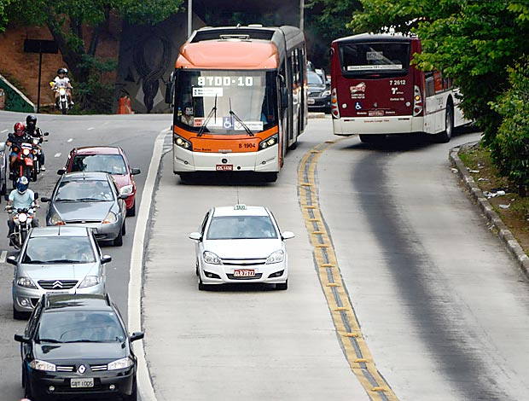
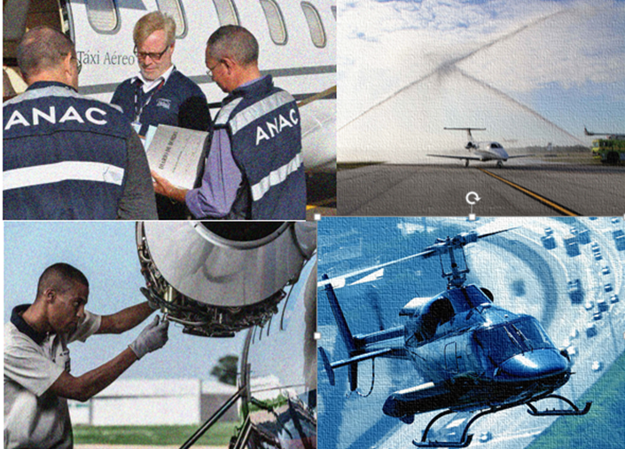
Objetivo
Propostas para o novo Marco Regulatório da Aviação Civil Brasileira
Táxi Aéreo - criação de nova categoria para as empresas de transporte aéreo público não regular;
Equiparação aos direitos das empresas de transporte aéreo público regular, nos termos dos Requerimentos nº 004 e 010/2016-CEAERO.

Slide 4
Propostas
Criação do Grupo da Aviação Comercial - Taxi Aéreo
Nova redação do artigo Art. 230. (...)
§....... Os serviços aéreos de transporte público serão prestados, mediante
autorização, por empresas aéreas e de taxi aéreo, constituindo o grupo da
aviação civil comercial”.
Retirada do Táxi Aéreo do grupo da aviação geral isonomia com as grandes empresas aéreas.
Táxi Aéreo - É uma prestação de serviço.
Mais incentivos fiscais, isenção de imposto de importação de aeronave,
peças e outras medidas.

Slide 5
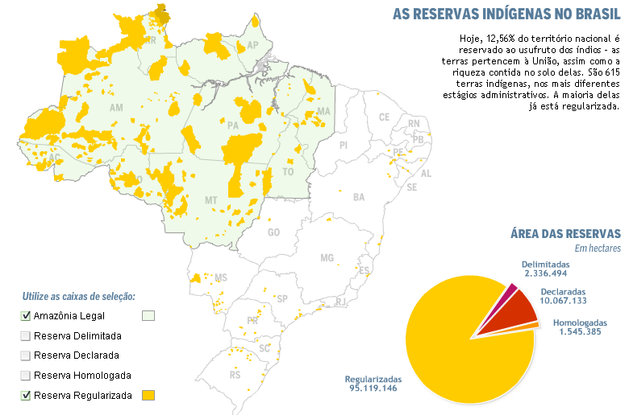
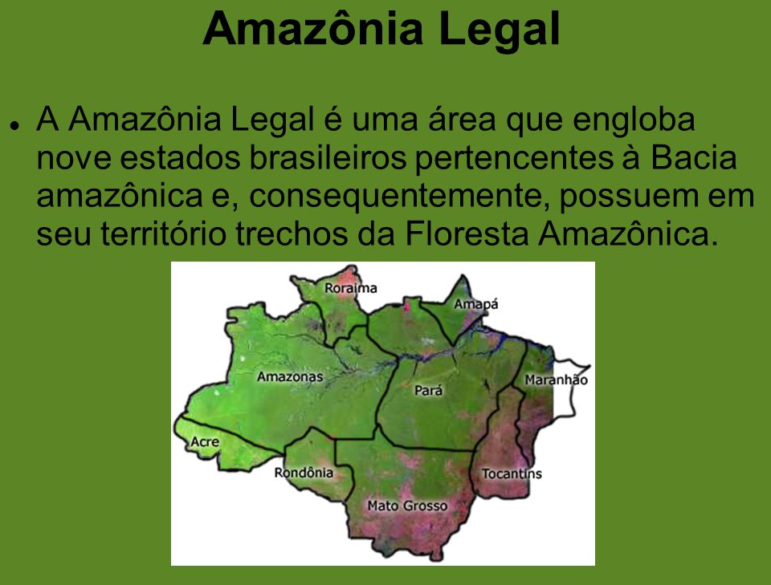
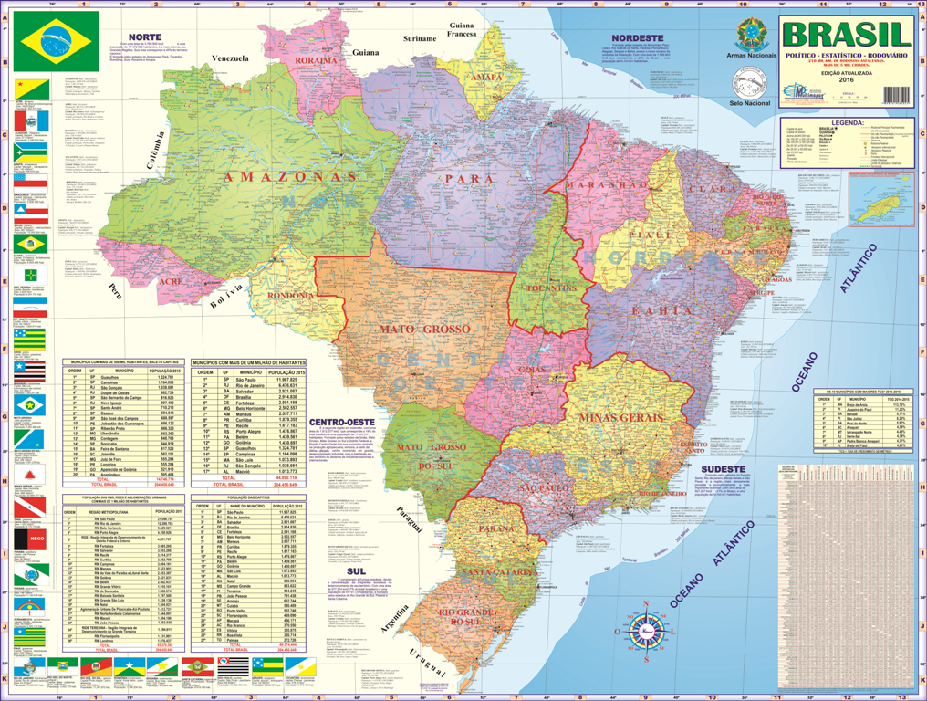
Brasil - Dimensões continentais - Táxi Aéreo atende a mais de 3.500 municípios
Infraestrutura - Operação em Pistas registradas na Amazônia Legal

Slide 6
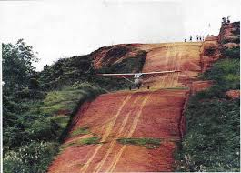
Prioridades
Infraestrutura – Amazônia Legal

Slide 7
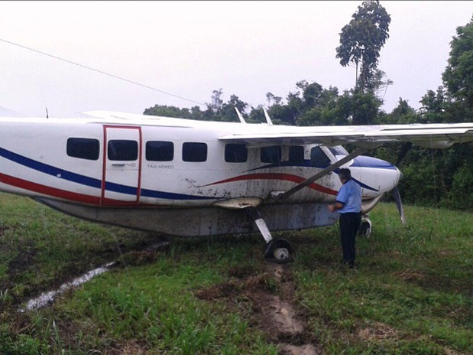
Prioridades ABTAer
Infraestrutura – Amazônia Legal
Melhoria na Infraestrutura: Segurança nas operações

Slide 8
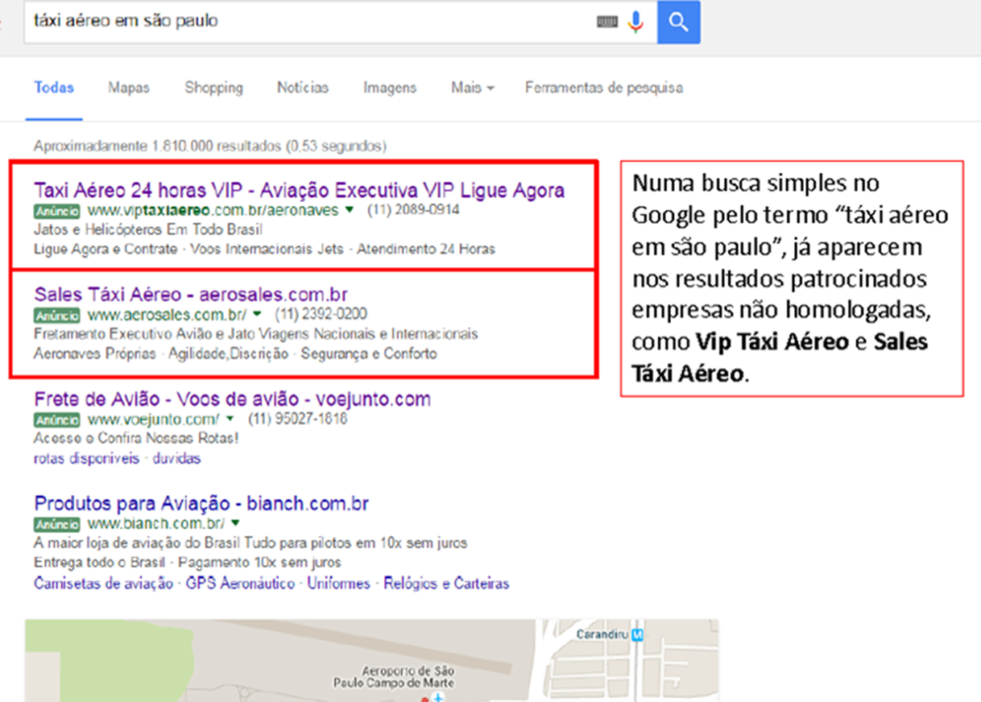
Prioridades
Combate Transporte Aéreo Clandestino
Oferta Indiscriminada de serviços irregulares na INTERNET

Slide 9
15- Propostas
Criminalização do Crime de TACA - Transporte Aéreo Clandestino
- Criação de um artigo específico sobre a matéria (...)
- Lei 7.565/85 - Código Brasileiro de Aeronáutica
- Lei Nº 11.182/05- Lei de criação da ANAC
- Código de Defesa do Consumidor, Código de Trânsito, Código eleitoral
- Código Civil e Penal Brasileiro
Condutas atentam contra a Segurança do Transporte Aéreo e são crimes previstos no art. 261, § 3.º, C.C. e art. 263, com pena cominada no art. 258, C.C. e art. 121, § 3.º, caso consumado algum acidente ou incidente, e passível no enquadramento dos art. 171 e art. 299 do Código Penal.
Plano de Moralização do Segmento
- ANAC
- COMAER
- Ministério Público Federal, Polícia Federal, Receita Federal
- Procon, Proteste já

Slide 11
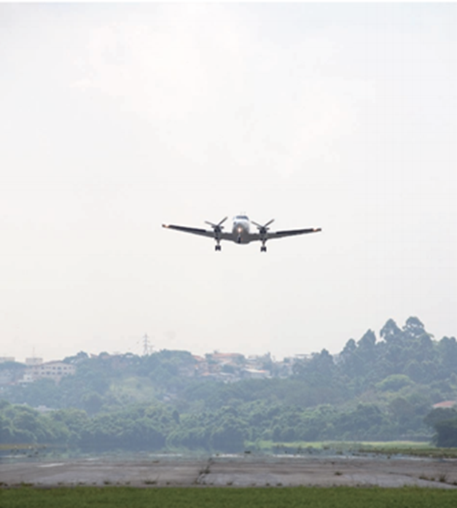
Seminário Infraestrutura
CRIAÇÃO DE GT - GRUPO DE TRABALHO
MIN. DOS TRANSPORTES
ANAC
COMAER
MIN. PÚBLICO
EMPRESAS AÉRES
OUTROS ÓRGÃOS – DAESP...Outros

Slide 12
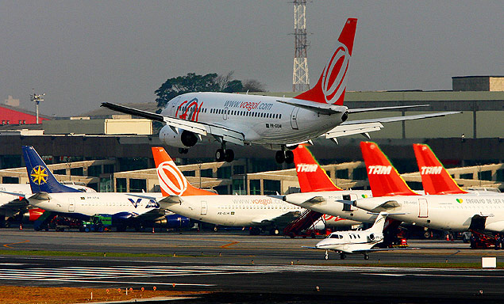
Reunião CEAERO 2016
Propostas ABTAer
“ Não há a lei sem finalidade social ”
Maria Helena Diniz

